Slide 1
PLA DE TREBALL
ESCOLA MAS MARIA

Slide 2

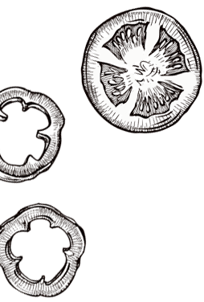
PLA DE TREBALL ESCOLA MAS MARIA
INDEX – PLA DE TREBALL ESCOLA MAS MARIA
^{1. PRESENTACIÓ}
^{2. INTRODUCCIÓ P.T.}
^{3. METES I OBJECTIUS}
^{4. ESTRATÈGIES I ACCIONS}
^{5. APÈNDIX}

Slide 3



^{1. PRESENTACIÓ}
………………………………………………………………….
SANED és una empresa que ofereix una alternativa gourmet d’alta qualitat per aquells centres que vulguin fer del seu menjador un valor diferencial.

Slide 4
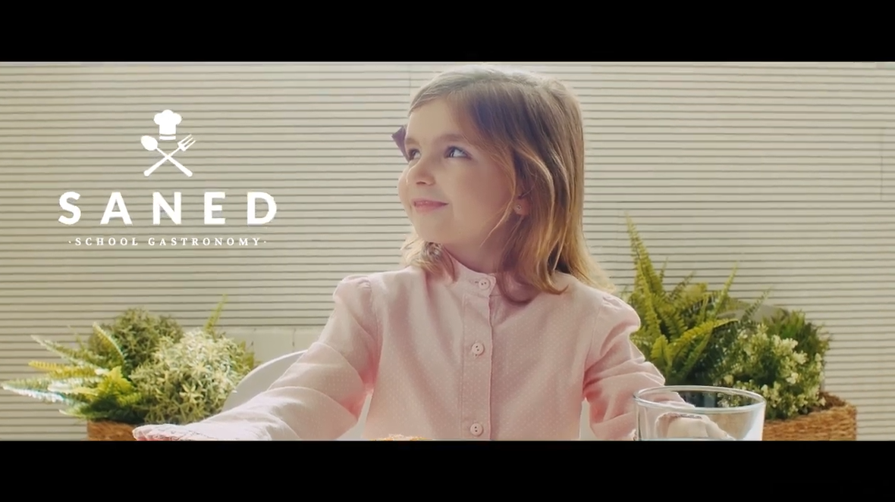


Slide 5
CASO CLÍNICO I XXXXX XXXXX XX XXXXXX
PLA DE TREBALL ESCOLA MAS MARIA
^{1. PRESENTACIÓ}
^{QUI SOM?}
Som una empresa especialitzada en serveis de nutrició i educació per a centres escolars.
A SANED sabem que la funció d’un menjador escolar va més enllà de l’alimentació i que és una part fonamental de la tasca educativa de qualsevol escola.
El nostre compromís durant l’horari del migdia a l’escola és que els infants rebin una alimentació variada, equilibrada i sana, afavorint l’adquisició de conductes alimentàries adequades i hàbits saludables. A la vegada amb les activitats que organitzem volem educar en el lleure, infonent valors en els infants, com ara el respecte, la tolerància i l’honestedat.
Oferim un servei integral de cuina ( programació i elaboració de menús ) i monitors/es- educadors/es. I l’experiència del nostre equip de professionals que personalitza acuradament cada projecte, adequant-lo a les necessitats de cada centre.
Per a SANED, assolir aquests objectius és fonamental i ho fem a partir del coneixement, la il·lusió i l’entusiasme, ingredients del nostre dia a dia que ens ajuden a afrontar nous reptes i a aportar noves idees en col·laboració constant amb les escoles i centres educatius. Ens agrada saber que, entre tots, portem a bon terme una tasca tan apassionant com és la d’educar i preparar els més petits, ensenyant-los a créixer per al dia de demà.

Slide 6
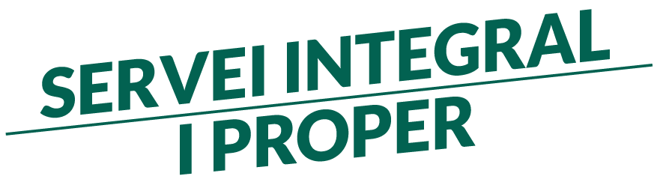
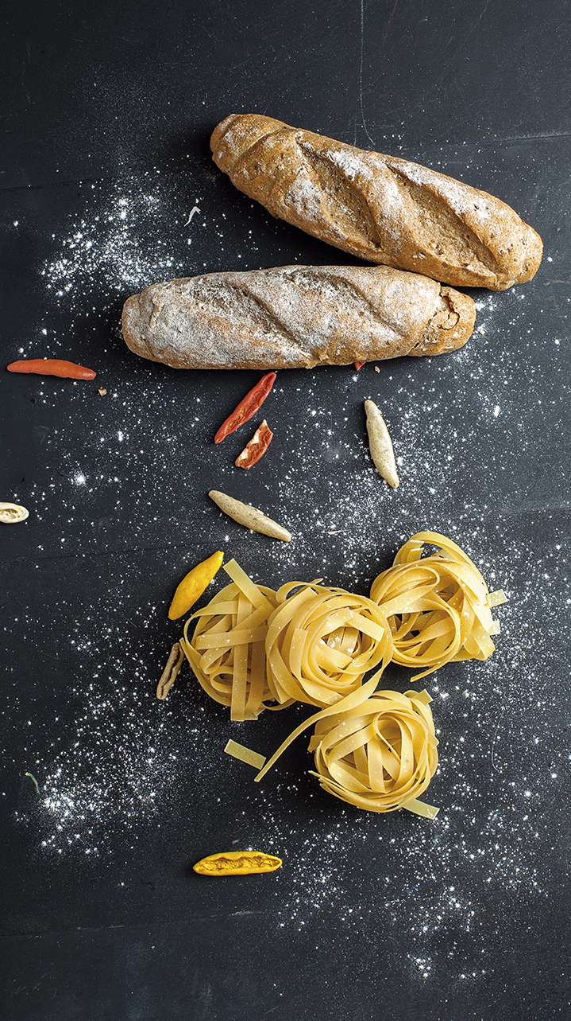
SANED ofereix un servei integral de cuina i de monitors/es-educadors/es, amb la possibilitat d’adaptar-se a les necessitats especifiques de cada centre.
Amb un tracte 100% personalitzat, àgil i transmetent passió pel detall, posem a disposició de cada escola la nostra important infraestructura de personal i mitjans tècnics.

Slide 7
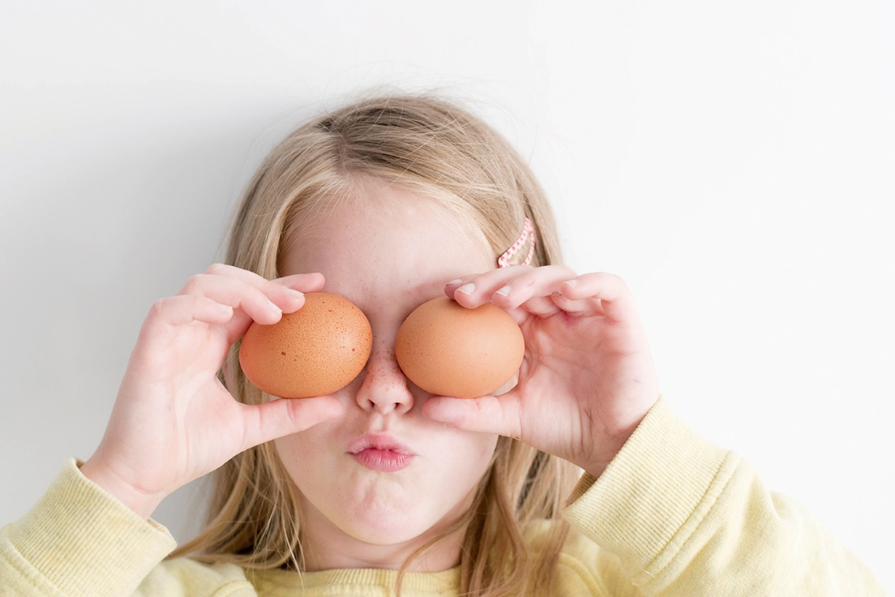
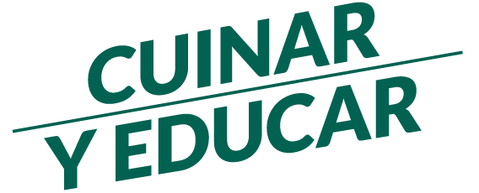
I
L’equip pedagògic de SANED posa a disposició del centre monitors/es i educadors/es, que complementen el servei de menjador amb activitats relacionades amb hàbits alimentaris, d’higiene, socials i de comportament.
Les activitats es coordinen dins d’un Pla de Menjador Específic per a cada centre.

Slide 8
^{2. INTRODUCCIÓ P.T.}
………………………………………………………………………….
El Pla de Treball pretén ser el document que guiï l’activitat de l’equip pedagògic de Saned durant el curs. En aquest sentit és una proposta elaborada a partir de l’experiència i dels antecedents passats, amb la voluntat de donar continuïtat al desenvolupat el curs anterior.

Slide 9
CASO CLÍNICO I XXXXX XXXXX XX XXXXXX
PLA DE TREBALL ESCOLA MAS MARIA
^{2. INTRODUCCIÓ AL P.T.}
Aquesta introducció té com a punt de partida la Memòria del curs anterior per tal de poder emmarcar els aspectes a abordar durant el curs escolar. Aquesta n’és la síntesis
^{RESPECTE ALS EQUIPS -}
Programació de les activitats pedagògiques:
  Adequades a les edats dels participants.
  Adequades a les necessitats dels infants.
  Adequades en el temps i l’espai.
  Respectant i optimitzant el material tant fungible com no fungible.
  Fent l’avaluació corresponent un cop finalitzada.
Assistència a les reunions d’equip:
  Participació activa.
  Cal que les entenguin com a part important del funcionament diari.
  Acceptar i dur a terme els acords resultants.
Sentit crític de la feina:
  Participació activa de les decisions preses.
  Que sentin curiositat i siguin creatius.
  Ser conseqüents amb els acords presos.
Treball en equip:
  Entendre que formen part d’un únic equip amb habilitats complementàries, compromès amb una visió comuna, amb objectius de rendiment i mètode de treball consensuat, amb la responsabilitat compartida sobre els resultats.
  Aconseguir, gràcies a la millora del Treball en equip:
    Analitzar problemes comuns.
    Equips de treball per cicles
    Actuar amb criteris coherents davant els infants.

Slide 10
^{CASO CLÍNICO I XXXXX XX XXXXXX}
^{2. INTRODUCCIÓ AL P.T.}
RESPECTE ALS INFANTS (més enllà del treball d’hàbits d’objectius de cada curs recollits en el Pla de Treball Pedagògic)
Aconseguir que assumeixin la normativa com a pròpia.
Donar eines per guanyar autonomia en tots els cursos.
Sentit de pertinença vers el menjador. Cal que se’n sentin partícips, que se’l facin seu, com a temps lliure, però també com a espai de temps de lleure. Que aprenguin a aprofitar-lo.
RESPECTE A L’ORGANITZACIÓ DEL SERVEI
Consolidar els canvis introduïts el curs 19/20. En especial:
  Continuar incidint en el Treball d’equip i la capacitat crítica.
  Millora del to de veu al menjador.
  Optimitzar l’organització del servei amb el volum en augment de comensals.
  Continuar aplicant amb rigor el Protocol d’Al·lèrgies.
  Seguir millorant la comunicació entre famílies - SANED amb diferents accions (monitors/es, a les reunions d’aula, mural amb fotos equip, circular programació, circular imatges activitats...).
^{ALTRES}
Treballar amb especial atenció, l’adaptació i el benestar dels més petits/es, i el lideratge dels cursos del Cicle Mitjà i Superior de Primària.
Ampliar l’oferta de lleure dins el menjador amb noves activitats i/o jocs. Cal avaluar-ne les possibilitats, els espais...

Slide 11
^{3. METES I OBJECTIUS}
………………….………………………………………………………….
El nostre compromís, i en conseqüència la nostra meta, durant l’horari de menjador, és que els infants rebin una alimentació variada, equilibrada i sana, afavorint l’adquisició de conductes alimentàries adequades i hàbits saludables.
A la vegada, amb les activitats que organitzem, volem educar en el lleure, infonent valors en els infants, com ara el respecte, la tolerància i l'honestedat.

Slide 12
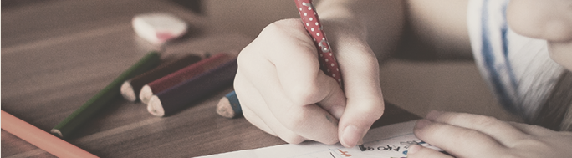
Els següents objectius, que emmarquen la línia d’actuació de l’equip d’educadors/es amb els infants, seran els encarregats de concretar les nostres fites:
HÀBITS ALIMENTÀRIS
Alimentació, repòs, moviment, aire lliure ...
RELACIÓ SOCIAL / ACTITUDS I HÀBITS
Seguretat, afecte, atenció ... crear, estimular la imaginació, verbalitzar ...
TEMPS DE LLEURE/ TEMPS LLIURE
Horari, marc concret, participar, opinar ...
OBJECTIUS
PEDAGÒGICS

Slide 13
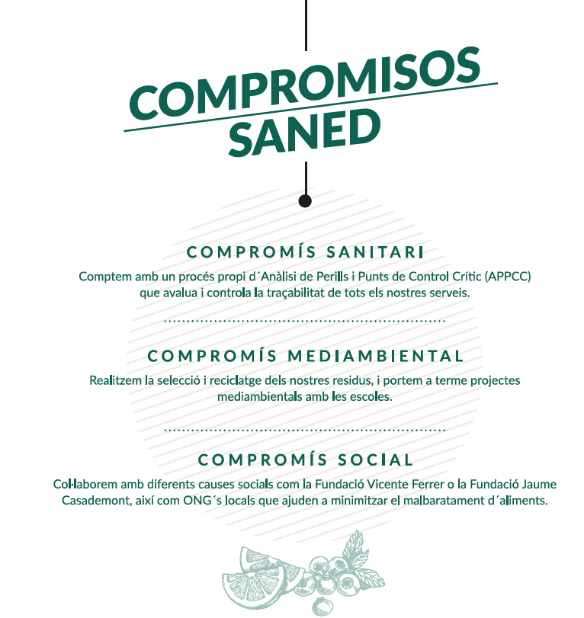

Slide 14
^{4. ESTRATÈGIES I ACCIONS}
………………….…………………..………………………………………………………….
Treballem per a que la felicitat dels nostres equips es transmeti amb il·lusió en el seu dia a dia com a base de l’èxit de l’empresa a través d’un pla d’activitats anual.

Slide 15
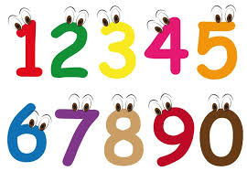
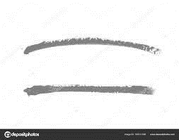

^{CASO CLÍNICO I XXXXX XX XXXXXX}
PLA DE TREBALL ESCOLA MAS MARIA
^{4. PLA D’ACTIVITATS}
⁵
Està desenvolupat per un equip especialitzat
PUNTS CLAU DEL PLA D’ACTIVITATS
Focalitzant en els 3 objectius pedagògics: hàbits alimentaris, actituds/socialització i convivència
Pla enfocat als nens/es però compartit amb les famílies
Incorpora un programa d’activitats que inclou les intel·ligències múltiples
Focalitzant en la formació constant dels monitors/es i coordinadors/es.

Slide 16
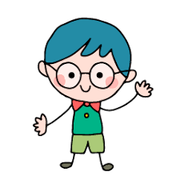



CASO CLÍNICO I XXXXX XXXXX XX XXXXXX
PLA DE TREBALL ESCOLA MAS MARIA
4. PLA D’ACTIVITATS – 4.1. JORNADES GASTRONÒMIQUES
JORNADES GASTRONÒMIQUES

Slide 17






CASO CLÍNICO I XXXXX XXXXX XX XXXXXX
PLA DE TREBALL ESCOLA MAS MARIA
4.1. JORNADES GASTRONÒMIQUES – VISIÓ GLOBAL
^{OBJECTIU}
CALENDARI
COMUNICACIÓ
PARTICIPANTS
DEFINICIÓ
Es tracta d’un projecte en el que es duen a terme unes Jornades temàtiques tractant transversalment diferents aspectes. El nexe d’unió serà sempre la gastronomia.
Cada Jornada serà diferent, i per tant el que aprenguem també ho serà.. Sempre vetllant el treball de bons hàbits alimentaris, actitud i socialització, convivència i temps de lleure.
Se’n realitzaran 9; una per mes des d’octubre fins juny.
Presentació del projecte amb el pla de treball, newsletters informatius a les famílies, cartells informatius i informes amb els resultats (avaluacions).
HI participaran sempre els equips de monitors de cuina.

Slide 18


^{PLA DE TREBALL ESCOLA MAS} MARIA
CASO CLÍNICO I XXXXX XXXXX XX XXXXXX
4.1. JORNADES GASTRONÒMIQUES - CALENDARI
OCTUBRE
NOVEMBRE
DESEMBRE
GENER
FEBRER
MARÇ
ABRIL
MAIG
JUNY
Jornada de la música
Jornada
Taller de la ciència
Diada de Nadal
Jornada de producte: cítrics
Menú de carnestoltes: menú al revés/plats “disfresses”
Celebrem la PRIMAVERA
Sortim al pati a dinar
Setmana literaria de Sant Jordi
Setmana de l’art
Juguem amb els colors dels aliments
Setmana de l’esport
Últim dia, tria del menú, alumnes de 6è

Slide 19


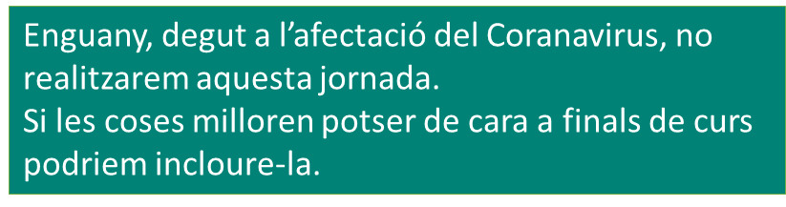
CASO CLÍNICO I XXXXX XXXXX XX XXXXXX
4.1. JORNADES GASTRONÒMIQUES – TIPUS DE JORNADES
A continuació definim els diferents tipus de Jornades que defineixen el Projecte (*).
(*) Aquestes Jornades no eximeixen de programació en els menús a les destinades a dies festius del calendari local: Tardor (Octubre) - Nadal (desembre) – Carnestoltes – Sant Jordi (abril) – Fi de curs (juny).
^{4.1.1.JORNADA TALLER}
Es tracta d’un taller clàssic dirigit pels monitors/es de cada centre. La finalitat d’aquesta és que cada infant elabori una recepta molt senzilla per poder menjar-se-la després al menjador.
La durada de la Jornada dependrà de cada centre. La coordinadora de l’escola serà qui ho defineixi. Cal tenir en compte que s’elabora d’un dia per l’altre. Es pot allargar tant com calgui dins el límit d’una setmana.

Slide 20



CASO CLÍNICO I XXXXX XXXXX XX XXXXXX
PLA DE TREBALL ESCOLA MAS MARIA
4.1. JORNADES GASTRONÒMIQUES – TIPUS DE JORNADES
^{4.1.2.JORNADA TEMÀTICA}
Jornades les quals a partir d’una temàtica es desenvolupa un Eix d’Interès que unifiqui diferents aspectes.
En cada Jornada com a mínim es treballa:
- Un aspecte divulgatiu
- Un taller, joc o dinàmica
- Com a mínim un element en l’àpat
Les temàtiques poden ser molt variades: des d’un Dia Internacional concret fins a un valor personal o interpersonal passant per qualsevol concepte abstracte.

Slide 21





CASO CLÍNICO I XXXXX XXXXX XX XXXXXX
PLA DE TREBALL ESCOLA MAS MARIA
4.1. JORNADES GASTRONÒMIQUES – TIPUS DE JORNADES
^{4.1.3.JORNADA DE PRODUCTE}
Jornades que a partir d’un producte es desenvolupa un Eix d’Interès que unificarà diferents aspectes.
Cal que es treballi com a mínim a cada jornada:
- Aspectes divulgatius:
- Taula-aparador de mostra del producte amb les seves varietats, elaboracions i usos, ...
- Cartell identificatiu i de definició del producte
- Com a mínim un element en l’àpat. No necessàriament programat en el menú però sí present. Com per exemple un tastet.
Dependrà de cada centre. La coordinadora de l’escola serà qui ho defineixi. Cal tenir en compte que cal que tots els nens/es del menjador han de poder veure la taula-aparador de mostra de producte. Es pot allargar tant com calgui dins el límit d’una setmana.

Slide 22

^{PLA DE TREBALL MAS MARIA}
CASO CLÍNICO I XXXXX XXXXX XX XXXXXX
4.1. JORNADES GASTRONÒMIQUES – TIPUS DE JORNADES
^{4.1.4.JORNADA DE PAÍS}
A partir d’un país es desenvolupa un Eix d’Interès que unificarà diferents aspectes.
Cal que es treballi com a mínim en cada jornada:
- Un aspecte divulgatiu
- Un taller, joc o dinàmica i ambientació de l’espai.
- Menú del dia
La jornada ha de durar un dia, però es poden preparar activitats que s’allarguin dins d’un límit d’una setmana.

Slide 23
^{5. APÈNDIX}
………………….………………………………………………………….
^{5.1. ORGANITZACIÓ}
^{5.2. OBJECTIUS I NORMATIVES}
5.3. ALTRES (PLA DE PLUJA, JORNADA INTENSIVA I PLA D’EVACUACIÓ)

Slide 24
CASO CLÍNICO I XXXXX XXXXX XX XXXXXX
PLA DE TREBALL ESCOLA MAS MARIA
^{5. INTRODUCCIÓ A L’APÈNDIX}
Aquest apèndix pretén ampliar la informació anteriorment adjuntada en el PT. L’objectiu d’aquest és afegir informació, potser no definitiva, però sí útil per acabar de definir el Pla de Treball.
Així doncs hi encabeix:
5.1. Organització de SANED,.
5.2. Les Normatives que consensuen i unifiquen els criteris d’actuació durant el quotidià del servei de menjadors. Normatives que segueixen la línia de Saned però també, i transversalment, la de l’escola.
5.3. Altres informacions excepcionals i/o eventuals del curs.

Slide 25
^{5. APÈNDIX}
………………….………………………………………………………….
^{5.1. ORGANITZACIÓ}
^{5.2. OBJECTIUS I NORMATIVES}
5.3. ALTRES (PLA DE PLUJA, JORNADA INTENSIVA I PLA D’EVACUACIÓ)

Slide 26
CASO CLÍNICO I XXXXX XXXXX XX XXXXXX
PLA DE TREBALL ESCOLA MAS MARIA
^{5.1. ORGANITZACIÓ}
^{5.1. ORGANITZACIÓ}
Equip de persones.
Activitats de lleure / gestió del temps lliure.
Programació de tallers.
Distribució de l’equip
Organització horària del curs

Slide 27
^{CASO CLÍNICO I XX XXXXXX}
PLA DE TREBALL ESCOLA MAS MARIA
^{5.1. ORGANITZACIÓ}
^{DISTRIBUCIÓ DE L’EQUIP}
L’EQUIP DE NUTRICIÓ I CUINA DE SANED, després d’una acurada selecció de les matèries primeres, elabora els menús a partir d’una dieta variada, equilibrada i sana, tenint en compte la variació necessària dels grups d’aliments, les tècniques culinàries emprades, o els aspectes sensorials (olor, color, textura, temperatura...).
(*)segons el número de comensals el seu horari i la seva incorporació pot veure’s afectat
Cuiner/a | Olga Novo | De 8 a 16h
Ajudant cuina | Merche Crespo | De 8 a 16h
Auxiliar cuina | Saida | De 12.00 a 16h*
P3 A | Ana Sanchez | De 12:30 a 15h
P3 B | Susana Sanchez | De 12:30 a 15h
Reforç P3 | Maria del Valle Muñoz | De 12:30 a 15h
P4 | Sonia Ledesma | De 12:30 a 15h
P5 | Paula Rangel | De 12:30 a 15h
Reforç P4 i P5 | Mª Eugenia | De 12:30 a 15h
1rA | Raquel Gómez | De 12:30 a 15h
1rB | Sergi Joyera | De 12:30 a 15h
2nA, B i C | Valle Fernández i Montse Pibernat | De 12:30 a 15h
3r | Ferran Moreu | De 12:30 a 15h
4tA i B | Nines Tirado | De 12:30 a 15h
5èA i B | Montse Osa | De 12:30 a 15h
6èA,B i C | Mª Carmen Codina i Ernesto | De 12:30 a 15h
Coordinació | Maravillas Avellán | De 9h a 15h
L’EQUIP DE PEDAGOGIA DE SANED treballa conjuntament amb els centres escolars per aconseguir que el servei de migdia complementi la tasca educativa dels centres.
A cada centre disposem d’un equip pedagògic integrat per personal especialitzat i format per un/a coordinador/a i un grup de monitors/es - educadors/es.
Aquest equip és el responsable de garantir el bon funcionament del servei al centre i vetlla pel treball d’ hàbits alimentaris, d’higiene, socials i de comportament.
Els veritables responsables de la tasca pedagògica són els/les monitors/es, que influeixen en el procés de desenvolupament de nens i nenes, i els animen a participar i a gaudir, durant l’horari de migdia, amb les activitats que es proposen.

Slide 28
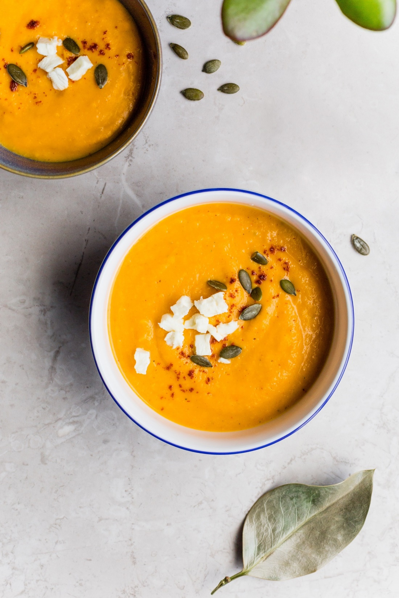
PLA DE TREBALL ESCOLA MAS MARIA
CASO CLÍNICO I XXXXX XXXXX XX XXXXXX
^{5.1. ORGANITZACIÓ}
^{DISTRIBUCIÓ DE L’EQUIP}
AVALUACIÓ DEL NOSTRE EQUIP: un cop seleccionat el personal, l'Equip de Formació Continuada té la missió de diferenciar aquella formació que és eficaç i viable pels equips de la que no ho és. Tanmateix, cal tenir en compte que la Formació té també uns efectes menys palpables, menys evidents, com ara la millora del clima laboral, i més difícils de quantificar, però no per això menys importants.

Slide 29
CASO CLÍNICO I XXXXX XXXXX XX XXXXXX
PLA DE TREBALL ESCOLA MAS MARIA
^{5.1. ORGANITZACIÓ}
^{ORGANITZACIÓ HORÀRIA DEL CURS}

Slide 30
CASO CLÍNICO I XXXXX XXXXXXX XXXXXX
^{5.1. ORGANITZACIÓ}
ORGANITZACIÓ HORÀRIA DEL CURS -1r TORN D’EDUCACIÓ INFANTIL i 1r 2n i 3r^{- QUOTIDIÀ} ^{(HORARI DE 12’30h} ^{a 15h)}
 | EDUCACIÓ INFANTIL | Dilluns | Dimarts | Dimecres | Dijous | Divendres
 | De 12'30h a 12'35h | Control nº nens
 | 12'35h | Hàbits d’Higiene
 | De 12'45 a 13'45h | DINAR A L'AULA
 | De 13'45h a 14'45h | Migdiada (P3)
 | De 13'45h a 14'45h | Temps lliure – lleure dirigit
 | De 14'45h a 14'55h | Recollir/ Hàbits d’higiene
 | 15'00h | Entrar a l'aula

Slide 31
CASO CLÍNICO I XXXXX XXXXX XX XXXXXX
PLA DE TREBALL ESCOLA MAS MARIA
^{5.1. ORGANITZACIÓ}
ORGANITZACIÓ HORÀRIA DEL CURS ------ 2n TORN D’EDUCACIÓ PRIMÀRIA – QUOTIDIÀ (HORARI: 12:30h a 15h)

Slide 32
CASO CLÍNICO I XXXXX XXXXX XX XXXXXX
PLA DE TREBALL ESCOLA MAS MARIA
^{5.1. ORGANITZACIÓ}
ORGANITZACIÓ HORÀRIA DEL CURS HORARI DE PATI I ACTIVITATS DIRIGIDES
(Poden variar segons les condicions meteorològiques)
PATI | DILLUNS | DIMARTS | DIMARTS | DIMECRES |  | DIJOUS | DIVENDRES
P3 | MIGDIADA
P4 | Lliure | Lliure/racó de lectura |  | Lliure | Tallers/Lliure |  | Música i jocs
P5 | Lliure | Lliure/racó de lectura |  | Lliure | Tallers/Lliure |  | Música i jocs
1r | Lliure/Lleure dirigit | Tallers/Lliure |  | Lliure/Lleure dirigit | Tallers/Lliure |  | Música i jocs
2n | Lliure/Lleure dirigit | Tallers/Lliure |  | Lliure/Lleure dirigit | Tallers/Lliure |  | Música i jocs
PATI | DILLUNS | DIMARTS | DIMECRES | DIJOUS | DIVENDRES
3r | Lliure/Lleure dirigit | Taller/Lliure | Lliure/Lleure dirigit | Tallers/Lliure | Música i jocs
4t | Lliure/Lleure dirigit | Taller/Lliure | Lliure/Lleure dirigit | Tallers/Lliure | Música i jocs
5è | Lliure/Lleure dirigit | Taller/Lliure | Lliure/Lleure dirigit | Tallers/Lliure | Música i jocs
6é | Lliure/Lleure dirigit | Taller/Lliure | Lliure/Lleure dirigit | Tallers/Lliure | Música i jocs

Slide 33
^{5. APÈNDIX}
………………….………………………………………………………….
^{5.1. ORGANITZACIÓ}
^{5.2. OBJECTIUS I NORMATIVES}
5.3. ALTRES (PLA DE PLUJA, JORNADA INTENSIVA I PLA D’EVACUACIÓ)

Slide 34
PLA DE TREBALL ESCOLA MAS MARIA
CASO CLÍNICO I XXXXX XXXXX XX XXXXXX
^{5.2. OBJECTIUS I NORMATIVES}
^{OBJECTIUS}
OBJECTIUS ESPECÍFICS
HÀBITS ALIMENTARIS
Conèixer i tastar els aliments.
Aprendre a mastegar correctament.
Treballar l’autonomia.
Viure l’àpat positivament.
ACTITUDS/ÀREA SOCIAL
Expressar-se correctament.
Respectar el material.
Conèixer festes populars
Adquirir seguretat.
Ser afectuós amb els altres
Interessar-se pel que l’envolta.
TEMPS DE LLEURE/TEMPS LLIURE
Participar activament en el que es proposa.
Respectar i entendre les rutines.
Entendre com a pròpia la higiene personal.
Entendre i acceptar les pautes del quotidià.
Adquirir un to de veu correcte.

Slide 35
CASO CLÍNICO I XXXXX XXXXX XX XXXXXX
PLA DE TREBALL ESCOLA MAS MARIA
^{5.2. OBJECTIUS I NORMATIVES}
^{OBJECTIUS}
OBJECTIUS PER EDATS
GRUP INFANTIL
HÀBITS ALIMENTARIS
Adquirir un bon ritme
Seure correctament
Provar gustos nous
Acceptar el que se’ls ofereix
ACTITUDS/ÀREA SOCIAL
Mantenir el to de veu adequat
Demanar les coses correctament
Aprendre a rentar-se les mans correctament.
Ser autònoms a l’hora d’anar als banys.
Aprendre a utilitzar els estris correctament
TEMPS DE LLEURE/TEMPS LLIURE
Reconèixer els noms dels companys i monitors i monitores
Tenir disposició per escoltar als altres.
Entendre que hi ha torns per fer les coses.
Ser solidaris amb els altres.

Slide 36
CASO CLÍNICO I XXXXX XXXXX XX XXXXXX
PLA DE TREBALL ESCOLA MAS MARIA
^{5.2. OBJECTIUS I NORMATIVES}
^{OBJECTIUS}
OBJECTIUS PER EDATS
GRUP DE CICLE INICIAL
HÀBITS ALIMENTARIS
Menjar tot el que hi ha al plat
Seure correctament.
Esforçar-se a menjar de tot.
Tolerar els gustos nous.
Conèixer el nom dels aliments.
ACTITUDS/ÀREA SOCIAL
Demanar les coses correctament.
Esforçar-se en tenir auto-control.
Tenir un to de veu adequat.
Saber escoltar els altres.
Acceptar les normes i els horaris del menjador
Esperar els torns.
Promoure un to de veu adequat.
TEMPS DE LLEURE/TEMPS LLIURE
Rentar-se les mans adequadament.
Utilitzar bé els estris i materials dels banys.
Utilitzar correctament els estris durant l’àpat.
Recollir tot allò que hagin usat. Mantenir net el seu espai.
Col·laborar en les tasques activament.

Slide 37
CASO CLÍNICO I XXXXX XXXXX XX XXXXXX
PLA DE TREBALL ESCOLA MAS MARIA
^{5.2. OBJECTIUS I NORMATIVES}
^{OBJECTIUS}
OBJECTIUS PER EDATS
GRUP DE CICLE MITJÀ I SUPERIOR
HÀBITS ALIMENTARIS
Gaudir del que mengen.
Diferenciar tot tipus d’aliments i la manera de cuinar-los. Igualment aquells d’altres tradicions.
Relacionar menjar i salut
Menjar amb tranquil·litat però amb ritme adequat.
Esperar els companys per començar a menjar.
ACTITUDS/ÀREA SOCIAL
Demanar les coses correctament.
Gaudir del to de veu adequat.
Auto controlar-se.
Sentir-se satisfets per la feina ben feta.
Ser espontanis i tenir iniciativa.
Jugar i treballar en equip.
Aportar nous recursos i suggeriments.
Evitar les discussions i baralles.
Acceptar ajut quan sigui necessari.
Participar en la preparació de les activitats.
TEMPS DE LLEURE/TEMPS LLIURE
Rentar-se les mans espontàniament.
Endreçar els estris i els espais usats.
Respectar els horaris a cada moment
Col·laborar en les tasques voluntàriament

Slide 38
CASO CLÍNICO I XXXXX XXXXX XX XXXXXX
PLA DE TREBALL ESCOLA MAS MARIA
^{5.2. OBJECTIUS I NORMATIVES}
^{NORMATIVES}
MENJADOR
Entrar correctament al menjador.
Menjar de tot encara que sigui poc. Intentar que tastin els diferents aliments
Seure correctament
Fer servir correctament els estris que hi ha a taula.
Respectar als educadors/es , companys,/es, menjar, estris ..
Emprar un to de veu correcte.
Comportar-se adequadament a taula.

Slide 39
CASO CLÍNICO I XXXXX XXXXX XX XXXXXX
PLA DE TREBALL ESCOLA MAS MARIA
^{5.2. OBJECTIUS I NORMATIVES}
^{NORMATIVES}
PATI
Jugar amb el material adequat (pilotes toves, sense lligar-se amb les cordes o amb els elàstics, ...)
Compartir el material amb els companys.
Recollir els jocs quan així es demani
Tenir cura del material i dels espais.
Per anar al bany, es demanarà permís.
Hi ha un monitor/a encarregat dels lavabos.
Fer fileres quan els monitors/es ho demanin.
Respectar el joc dels companys/es
ALTRES
Deixar els espais tal com els hem trobat, supervisar la neteja: sobretot els lavabos, no papers al terra, etc..
Recollir els estris que emprem.
Respectar els monitors /es i companys/es.
Desplaçar-se per l’escola mantenint l’ordre: tranquil·lament i preferiblement en silenci o to de veu molt baix.
Realitzar els hàbits d’higiene ordenadament.

Slide 40
CASO CLÍNICO I XXXXX XXXXX XX XXXXXX
PLA DE TREBALL ESCOLA MAS MARIA
^{5.2. OBJECTIUS I NORMATIVES}
^{NORMATIVES}
NOTIFICACIÓ D’INCIDÈNCIES
En cas d’absència al menjador o per afegir dies addicionals a la vostra periodicitat, caldrà que ho notifiquin mitjançant el portal http://iara.saned.net/padres/
Les baixes definitives s’han de comunicar a la Coordinadora o administració SANED.
No és necessari notificar les excursions i/o colònies, excepte que l’alumne no hi participi, i sí assisteixi a l’escola en aquestes dates.
El canvis de periodicitat seran efectius a partir del dia 1 de cada mes.
INTOLERÀNCIES, AL·LÈRGIES I MENÚS DIETA
En cas d’ al·lèrgies o intoleràncies, és imprescindible que els pares / tutors lliurin a SANED el corresponent certificat mèdic. Només caldrà renovar aquesta certificació en cas de modificacions.
En cas de necessitar menú de dieta, caldrà indicar-ho fins les 9:30h en el nostre portal: iara.saned.net/padres, o bé a la coordinació del servei de menjador, sempre abans de les 09:30h del matí (678.425.786.).
La composició dels menús de règim dependrà del menú d’aquella jornada i/o dels dies que l’alumne hagi de fer dieta.

Slide 41
^{5. APÈNDIX}
………………….………………………………………………………….
^{5.1. ORGANITZACIÓ}
^{5.2. OBJECTIUS I NORMATIVES}
5.3. ALTRES (PLA DE PLUJA, JORNADA INTENSIVA I PLA D’EVACUACIÓ)

Slide 42
CASO CLÍNICO I XXXXX XXXXX XX XXXXXX
PLA DE TREBALL ESCOLA MAS MARIA
^{5.3. ALTRES}
^{PLA DE PLUJA}
Educació infantil (P3, P4, P5)
Els infants de P3 desprès de dinar, fan la migdiada o descans
Els de P4 i P5 en cas de pluja es queden a l’aula o bé a l'extensió d’aula , faran una activitat dirigida relaxada, fer jocs de falda, o de taula, i en cas excepcional, veure una pel·lícula. A les 14.45h es recollirà per deixar –ho tot tal i com ho han trobat a I ‘espera de l’arribada dels tutors/es
Educació primària
En el cas que la intensitat de la pluja sigui moderat, els infants es quedaran als porxos i/o gimnàs sota la vigilància dels monitors./es. En els cas que plogui molt , tots els alumnes aniran a les seves aules on es faran activitats dirigides relaxades o de taula i en cas excepcional, veure una pel·lícula. .A les 14.45h es recollirà per deixar –ho tot tal i com ho han trobat a I ‘espera de l’arribada dels tutors/es

Slide 43
CASO CLÍNICO I XXXXX XXXXX XX XXXXXX
PLA DE TREBALL ESCOLA MAS MARIA
^{5.3. ALTRES}
^{JORNADA INTENSIVA}
EDUCACIÓ INFANTIL | Dilluns | Dimarts | Dimecres | Dijous | Divendres
De 13h a 13:15h | Recollir infants + Hàbits higiene
De 13:20 a 14:20h | DINAR A L'AULA
14'30h a 16'10h | Temps lliure i/o dirigit
15'45h a 16'10h | Recollir/ Hàbits d'higiene
16'30h | Recollida per les famílies.
4t, 5è i 6è | Dilluns | Dimarts | Dimecres | Dijous | Divendres
De 13 a 13:50h | Recollir infants + temps lliure
De 13:50 a 14:50h | DINAR MENJADOR
De 14:50 a 16'10h | Temps lliure i/o dirigit
16'10h a 16'20h | Recollir/ Hàbits d'higiene
16'30h | Recollida per les famílies

